Slide 1
Gradientes
Lineales y Radiales

Slide 2
Usarlos en un segundo plano, permite mostrar transiciones suaves entre dos o más colores especificados, evitando así el uso de imágenes para estos efectos, lo que reduce el tiempo de descarga y el uso de ancho de banda. Además, debido a que el gradiente es generado por el navegador, los objetos degradados se ven mejor cuando se hace un acercamiento, y el ajuste de diseño es mucho más flexible.

Slide 3
Gradientes lineales
Para crear un gradiente lineal, se establece un punto de partida y una dirección (indicada por un ángulo) a lo largo de la cual se aplica el efecto. Usted también puede definir paradas de color. las paradas de color son los colores que usted desea se renderice con suaves transiciones entre ellos, y usted puede especificar al menos dos de ellas, pero puede especificar más para crear efectos de gradientes más complejos.

Slide 4
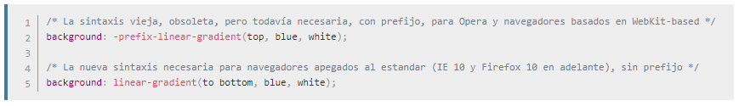
Gradientes lineales simples
Aquí está un gradiente lineal que inicia en el centro (horizontalmente) y arriba (verticalmente), e inicia en azul, transicionando a blanco.

Slide 5
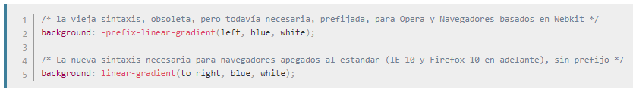
Cambiando el mismo gradiente para correr de izquierda a derecha

Slide 6
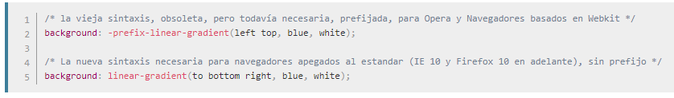
Usted puede hace el gradiente sea generado diagonalmente mediante la especificación de la posición de inicio vertical y horizontal. Por ejemplo:

Slide 7
Usando Ángulos
Si usted no específica un ángulo, uno es determinado automáticamente basado en la dirección dada. Si usted desea más control sobre la dirección del gradiente, usted necesita establecer el ángulo específicamente.
Por ejemplo, aquí hay dos gradientes, el primero con una dirección hacia la derecha, y el segundo tiene un ángulo de 70 grados.

Slide 8

El de la derecha usa un CSS Como este:
El ángulo es especificado como un ángulo entre una línea vertical y la línea del gradiente, contando en el sentido del reloj. En otras palabras 0 grados crea un gradiente vertical desde el fondo hasta el tope, mientras 90deg genera un gradiente horizontal de izquierda a derecha:
0 grados
90 grados
180 grados
-90 grados

Slide 9
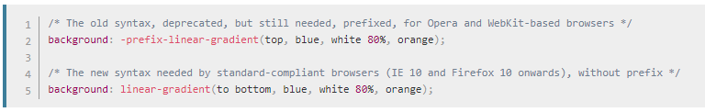
Color stop
0%
Las paradas de color son puntos a lo largo de la línea de degradado
que tendrán un color específico en esa ubicación. La ubicación se
puede especificar como un porcentaje de la longitud de la línea o
como una longitud absoluta. Puede especificar tantas paradas de
color como desee para lograr el efecto deseado.
Si especifica la ubicación como un porcentaje, 0% representa el
punto inicial, mientras que 100% representa el punto final; sin embargo,
puede usar valores fuera de ese rango si es necesario para obtener el
efecto que desea.
80%
100%

Slide 10
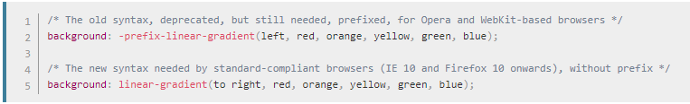
Aquí hay un ejemplo que usa una amplia variedad de colores,
todos espaciados uniformemente:

Slide 11
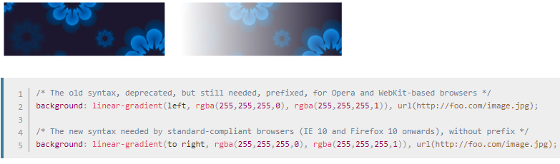
Transparencia y gradientes.
Los gradientes apoyan la transparencia. Puede usar esto, por ejemplo, al apilar múltiples fondos, para crear efectos de desvanecimiento en imágenes de fondo. Por ejemplo:

Slide 12
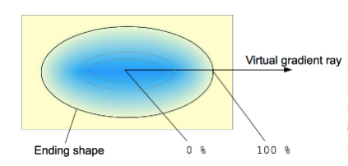
Gradientes radiales
Los gradientes radiales se especifican utilizando la notación funcional de:
radial-gradient
La sintaxis es similar a la de los degradados lineales, excepto que puede especificar la forma final del degradado, así como su tamaño. Por defecto, la forma final es una elipse con las mismas proporciones que la caja del contenedor.

Slide 13
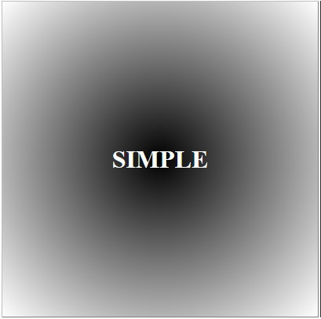
SIMPLE
LA SENTENCIA MAS SIMPLE PARA IMPLEMENTAR LOS GRADIENTES RADIALES ES CON LA DIFUMINACION DE UN COLOR SOBRE OTRO DEACUERDO AL CONTENEDOR
background-image: radial-gradient(black,white);color: white

Slide 14
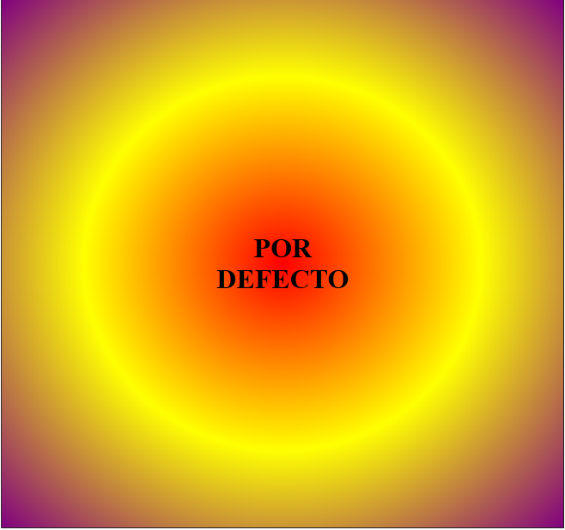
POR DEFECTO
La sentencia por defecto seria la siguiente en donde indicamos
background: radial-gradient(red, yellow,purple);
Que el fondo: sea un gradiente radial con los tres colores siguientes
Rojo inicio
Amarillo radial
Purpura fondo del radial
Y las paradas de color están espaciadas de manera uniforme

Slide 15
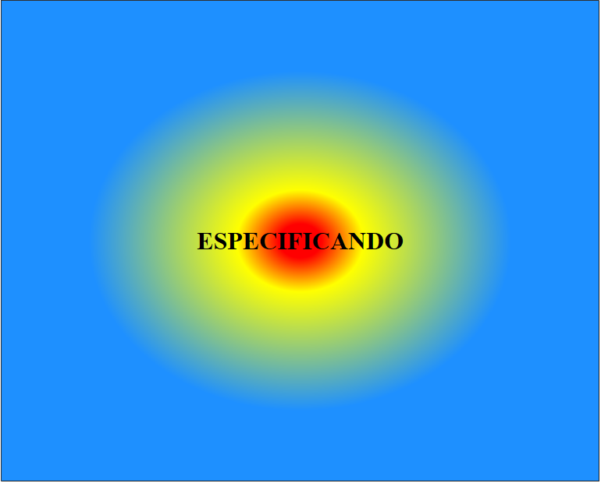
PARADAS DE COLOR ESPACIADAS EXPLÍCITAMENTE
Aquí especificamos ubicaciones específicas para las paradas de color
background: radial-gradient(red 5%, yellow 15%, #1E90FF 50%);

Slide 16
SIZE
Puede proporcionar un valor de tamaño que especifique el punto que define el tamaño del círculo o elipse
closest-side:
El gradiente se establece por la distancia desde el punto de partida (el centro) hasta el lado más cercano del cuadro de cierre.
farthest-side:
El opuesto de closest-side, donde el degradado terminará en el lado más alejado del centro de la forma.
closest-corner:
El gradiente se establece por la distancia desde el punto de partida (el centro) hasta la esquina más cercano del cuadro de cierre.
farthest-corner:
El tamaño se establece por la distancia desde el punto de partida (el centro) hasta la esquina más alejada del cuadro de cierre.

Slide 17
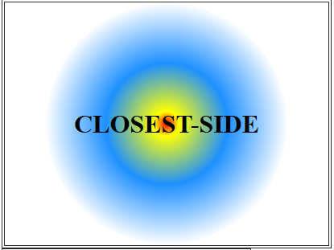
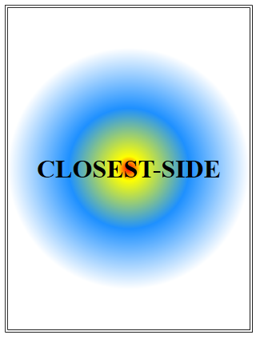
background-image: radial-gradient(circle closest-side, red, yellow 10%, #1E90FF 50%, white);height: 400px;width: 300px;
background-image: radial-gradient(circle closest-side, red, yellow 10%, #1E90FF 50%, white);height: 300px;width: 400px;

Slide 18
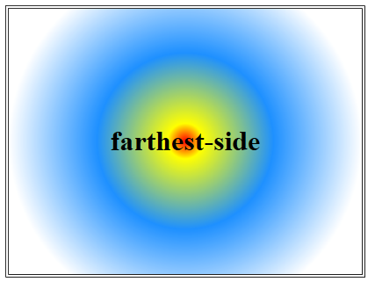
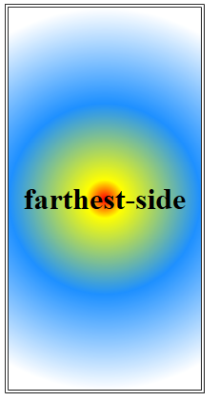
background-image: radial-gradient(circle farthest-side, red, yellow 10%, #1E90FF 50%, white);height: 300px;width: 400px;
background-image: radial-gradient(circle farthest-side, red, yellow 10%, #1E90FF 50%, white);height: 400px;width: 200px;

Slide 19
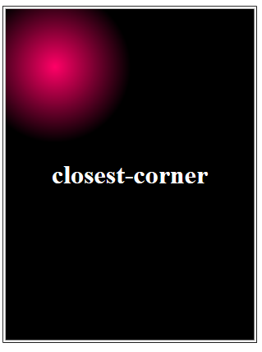
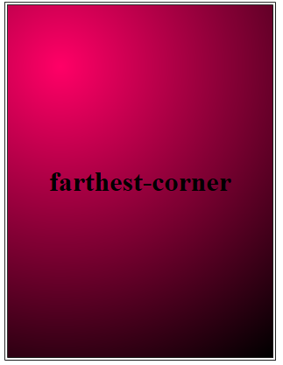
background-image: radial-gradient(closest-corner circle at 60px 70px, #F06, #000);height: 500px;width: 400px;color: white;
background-image: radial-gradient(farthest-corner circle at 60px 70px, #F06, #000);height: 400px;width: 300px;

Slide 20
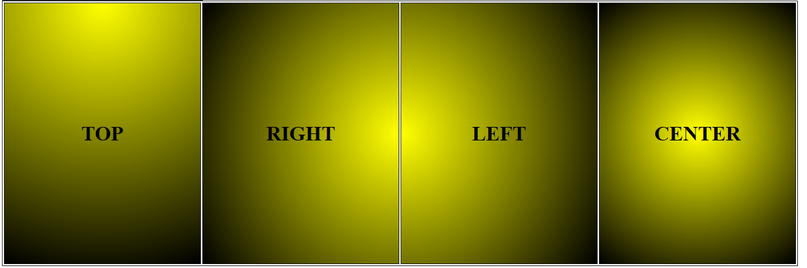
Posición
Top
Right
Left
Center
background-image:radial-gradient( circle at top,yellow,black);height: 400px;width: 300px;
background-image:radial-gradient( circle at right,yellow,black);height: 400px;width: 300px;
background-image:radial-gradient( circle at left,yellow,black);height: 400px;width: 300px;
background-image:radial-gradient( circle at center,yellow,black);height: 400px;width: 300px;

Slide 21
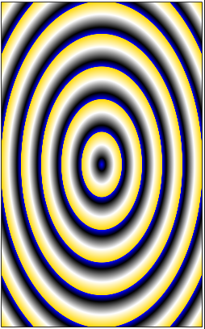
background-image: repeating-radial-gradient(blue, black 5px, white 15px, gold 25px);height: 400px;width: 300px;
REPETICIONES

